Slide 1
VY_32_INOVACE_OVF20860ŽIŽ
Výukový materiál v rámci projektu OPVK 1.5 Peníze středním školám
Číslo projektu: CZ.1.07/1.5.00/34.0883
Název projektu: Rozvoj vzdělanosti
Číslo šablony: III/2 Datum vytvoření: 9. 11. 2012 Autor: MgA. Jiří Žižka Určeno pro předmět: Odborný výcvik Tematická oblast: Porovnání klasické a digitální fotografie, 2. roč.
Obor vzdělání: Fotograf (34-56-L/01), 2. ročník Název výukového materiálu: Adobe Photoshop: lekce č. 8
Popis využití: Výukový materiál o úpravách a zpracování digitální fotografie
s využitím programu Adobe Photoshop.
Čas: 60 minut

Slide 2
VY_32_INOVACE_OVF20860_ŽIŽ
PRACOVNÍ PROSTORY RGB
Photoshop nám poskytuje několik vlastních pracovních prostorů RGB. Pouze dva z nich jsou však schopny dobré reprodukce barev. Nyní si některé z nich vyjmenujeme a popíšeme:
Adobe RGB (1998):
vhodný pro digitální fotografy
slouží zejména pro přípravu obrázků na reprodukci tiskem
standard pro komerční tisk
obsahuje téměř všechny barvy, které bychom našli i v běžně používaných gamutech CMYK
tento pracovní prostor má největší barevný gamut ze všech pracovních nabízených Photoshopem
v oblasti světle zelených barev přesahuje možnosti CMYKu (nevýhoda při předtiskové přípravě)
Zvolíme-li z menu nastavení Standardní pro prepress v Evropě, aktivujeme současně i Adobe RGB (1998).
Adobe RGB (1998) zahrnuje většinu barevných gamutů prakticky všech inkoustových tiskáren a fotografických tiskáren a je tou nejlepší volbou ze všech dostupných pracovních prostorů Photoshopu
Připravujeme-li obrazové soubory pro výstupní zařízení, je vhodné konzultovat všechna nastavení s obsluhou dané tiskárny.

Slide 3
VY_32_INOVACE_OVF20860_ŽIŽ
PRACOVNÍ PROSTORY RGB
sRGB :
standardní RGB pracovní prostor Photoshopu
zpravidla bývá nastaven ihned po instalaci programu
zjednodušeně řečeno zastupuje jakýsi „ univerzální monitor“ nenavržený pro seriózní práci s obrazem
významně omezuje rozsah barev, především oblast azurové (cyan)
u inkoustových tiskáren rovněž nepodává příliš uspokojivé výsledky kvůli problematickému gamutu
u většiny fotoaparátů bývá využíván jako interní-nativní barevný prostor
nevhodný pro tištěný výstup
naopak přijatelný jako alternativa pro běžné využití – zasílání fotografií elektronickou cestou za účelem prohlížení na jiném monitoru, pro účely webové grafiky případně zhotovení fotografií do rodinného alba
pokud preferujeme kvalitní barevný výstup zvolíme raději Adobe RGB (1998)

Slide 4
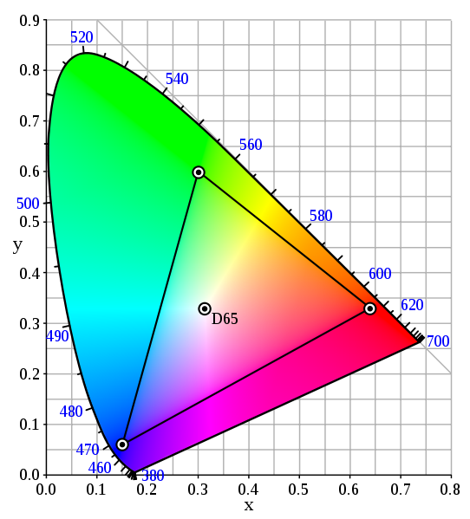
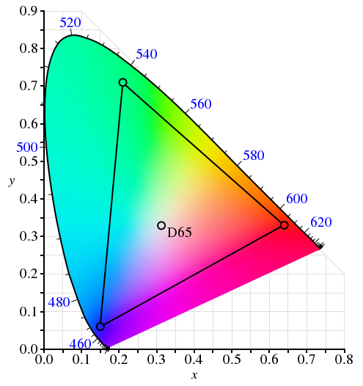
VY_32_INOVACE_OVF20860_ŽIŽ
Srovnání barevných prostorů
Adobe RGB a sRGB
Obr. 1
Obr. 2
Adobe RGB (1998)
sRGB
Značka D65 označuje tzv. bílý bod.

Slide 5
VY_32_INOVACE_OVF20860_ŽIŽ
PRACOVNÍ PROSTORY CMYK
Do tohoto pracovního prostoru převádíme naše snímky pouze tehdy, když jsou-li určeny pro reprodukci tiskem v komerční sféře.
Výjimkou v tomto směru jsou však stolní inkoustové tiskárny využívající CMYK inkousty. Chovají se totiž jako RGB zařízení (převádějí RGB data do barev používaných CMYK inkoustů a zhotoví tzv. „pěkné tisky“).
Velmi specifický prostor.
Jeho nastavení ovlivňuje např. druh inkoustů, použitý papír, případně typ tiskařského stroje.
Proto neexistuje jednoduché a všeobecné doporučení nejvhodnějšího CMYK prostoru.

Slide 6
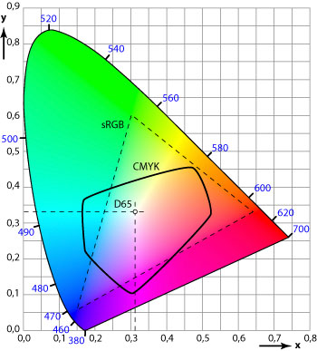
VY_32_INOVACE_OVF20860_ŽIŽ
Srovnání barevných prostorů
CMYK a sRGB
Obr. 3
Gamut barevného prostoru CMYK má složitější tvar a je menší než sRGB.

Slide 7
VY_32_INOVACE_OVF20860_ŽIŽ
PRACOVNÍ PROSTORY STUPŇŮ ŠEDI
Tisknete-li černobílé obrázky na stolní inkoustové tiskárně, nastavíme stupně šedi na Gray Gamma 2.2.
PŘÍMÉ PRACOVNÍ PROSTORY
Toto specifické nastavení se vztahuje pouze ke speciálním případům, kdy se používají přímé barvy, které se tisknou nikoliv jako složky CMYK, ale jako samostatná barva navíc.
Typické je použití přímých barev např. u tvorby firemního loga, kde je třeba zachovat přesně určitou barvu.
Při běžné práci s fotografiemi s přímými pracovními prostory resp. barvami do styku nepřijdeme.

Slide 8
VY_32_INOVACE_OVF20860_ŽIŽ
Zdroje:
Obr. 1 http://commons.wikimedia.org/wiki/File:CIE1931xy_AdobeRGB.svg, 9. 11. 2012
Obr. 2 http://commons.wikimedia.org/wiki/File:CIExy1931_sRGB.svg?uselang=cs, 9. 11. 2012
Obr. 3 http://fotoroman.cz/glossary2/3_cmyk.htm, 9. 11. 2012
Použitá literatura:
1. Eismann, Katrin: Photoshop – retuš a restaurování fotografie, Zoner Press, Brno 2008.
2. Adobe Creative Team: Adobe Photoshop CS5 - Oficiální výukový kurz, Computer Press, 2010.

